Slide 1
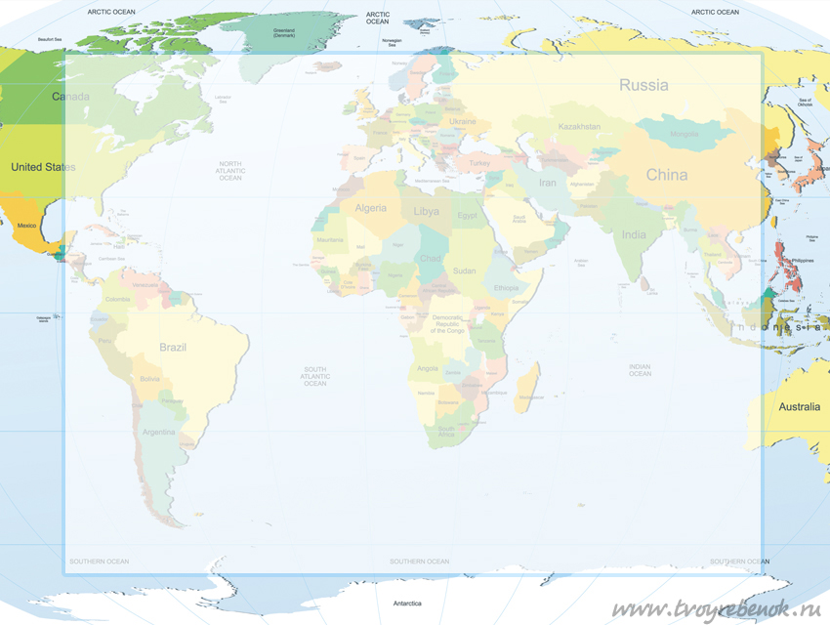
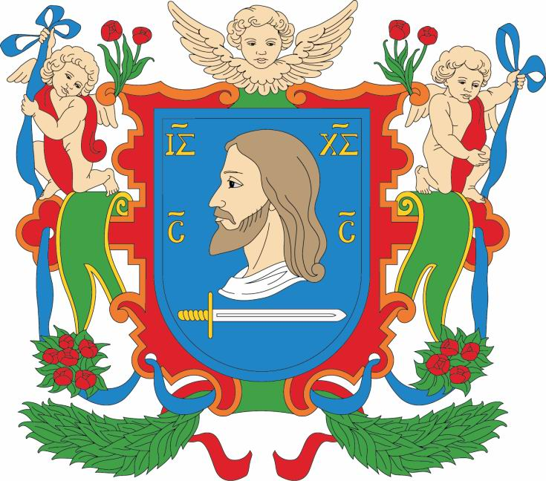
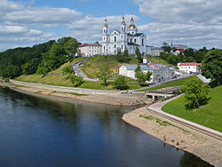
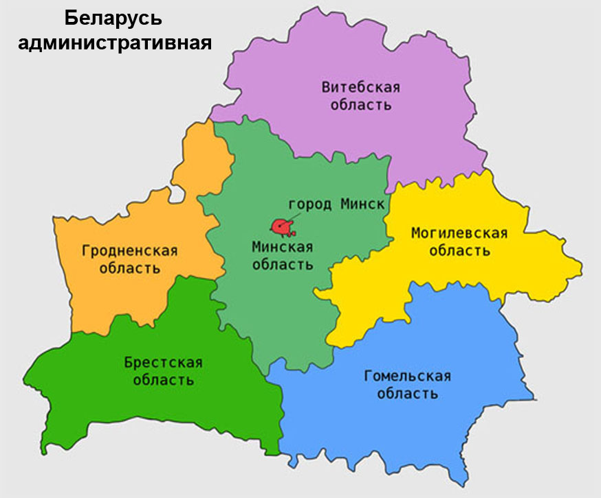
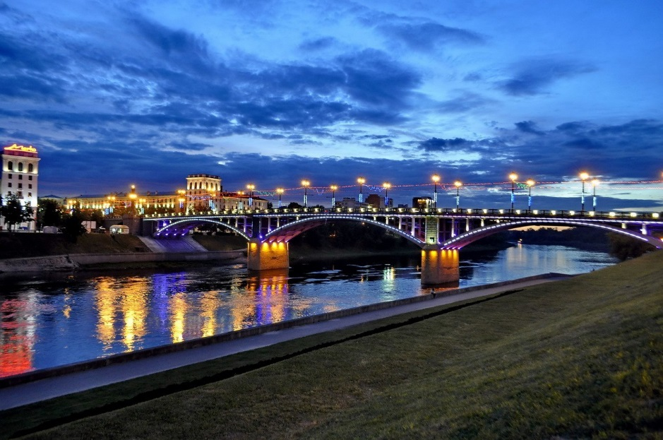
Я эту землю Родиной зову
Коллективная работа учащихся 5 «А» класса ГУО «Средняя школа №1 г. Сенно имени З.И. Азгура»
(классный руководитель Кучко И.М.)

Slide 2
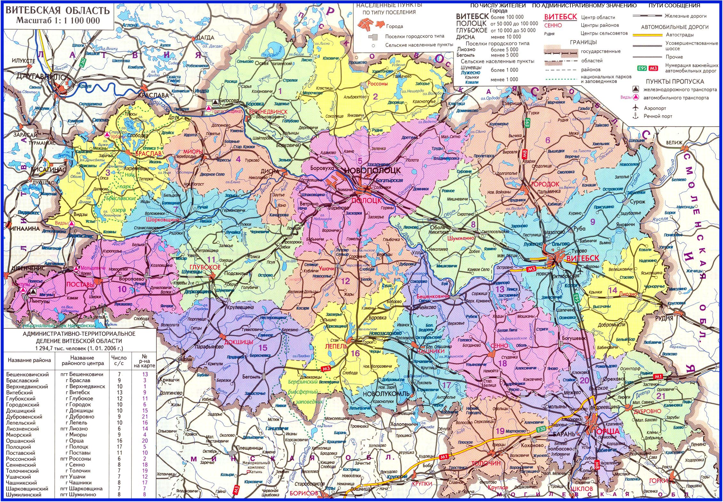
Витебская область — область на севере Белоруссии. Граничит с тремя государствами: Литвой, Латвией и Россией. Население 1 187 983 человек, в том числе городское 916 290 человек, сельское - 271 693 жителей. Административный центр — город Витебск.
Витебская область включает 21 район и имеет площадь 40 050 км²

Slide 3
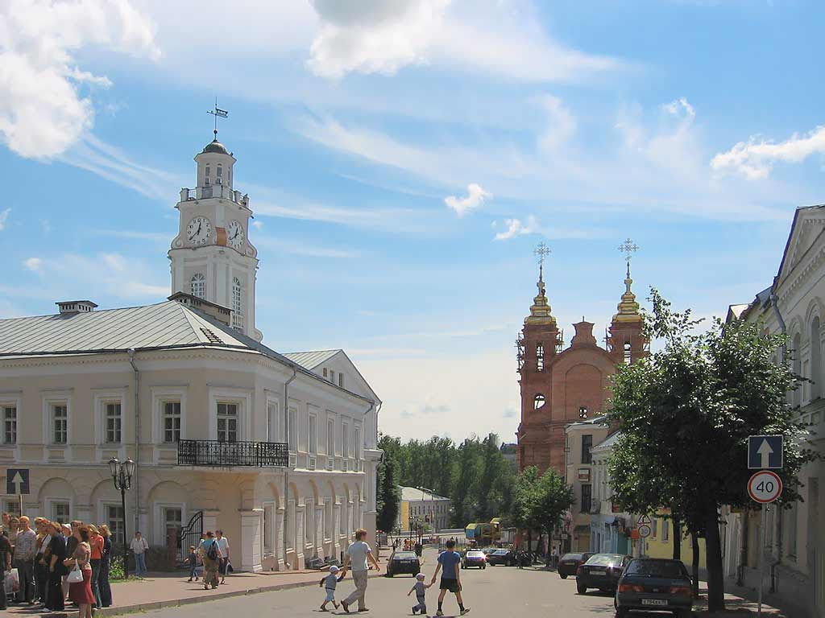
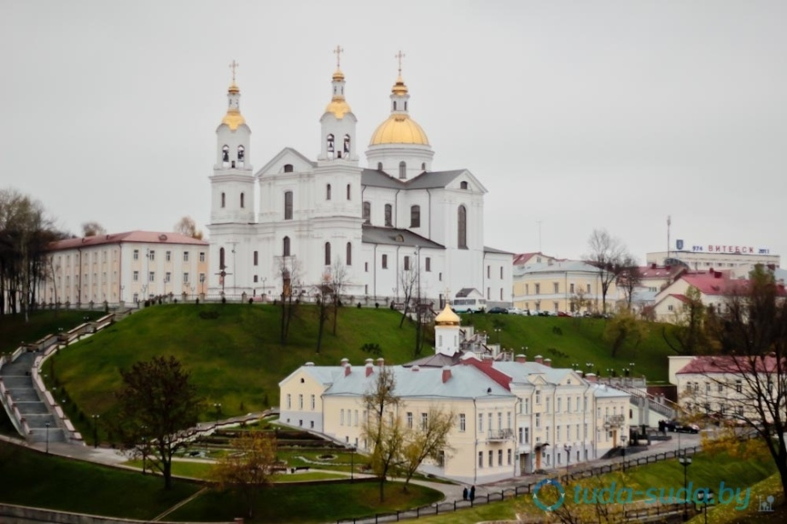
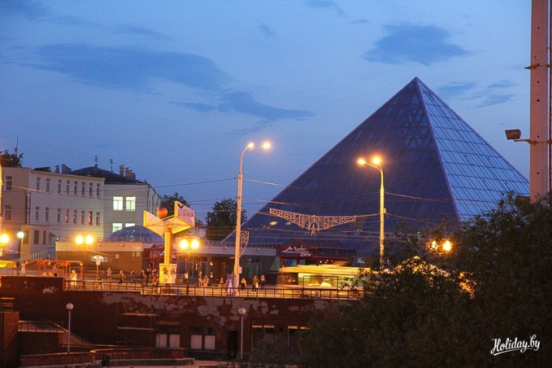
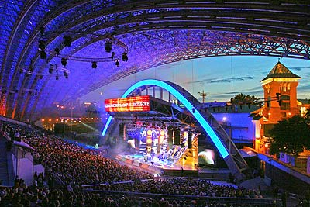
Витебск — город на северо-востоке Белоруссии, административный центр Витебской области и Витебского района. Население — 377 722 человека. Площадь — 134,601 км². Расположен в восточной части Витебской области на реке Западная Двина.

Slide 4
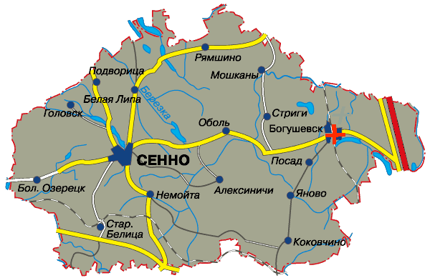
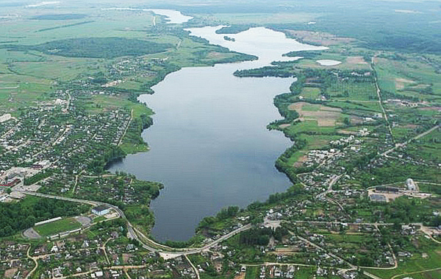
Се́нненский райо́н — административная единица на юго-востоке Витебской области.
Территория района — 1964 км². Протяжённость с севера на юг — около 40 км, с запада на восток — порядка 70 км. Район лежит на Оршанской возвышенности и граничит с Витебским, Оршанским, Толочинским, Лиозненским, Чашникским и Бешенковичским районами. В составе района: г.п. Богушевск, 329 сельских населённых пунктов.

Slide 5
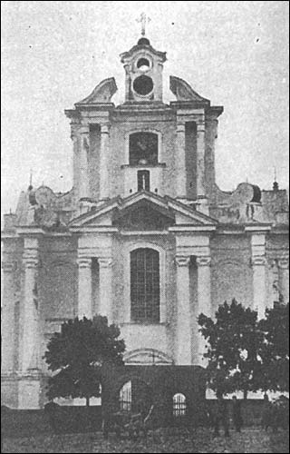
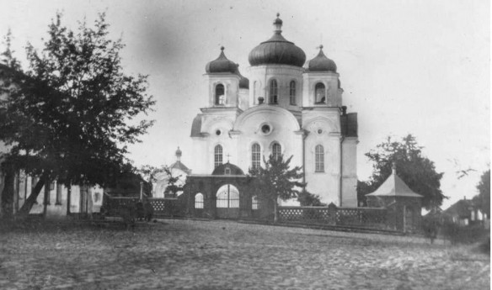
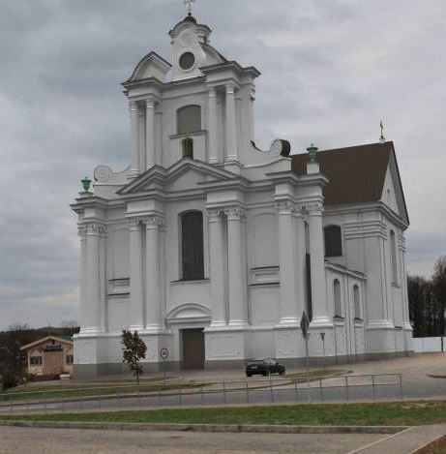
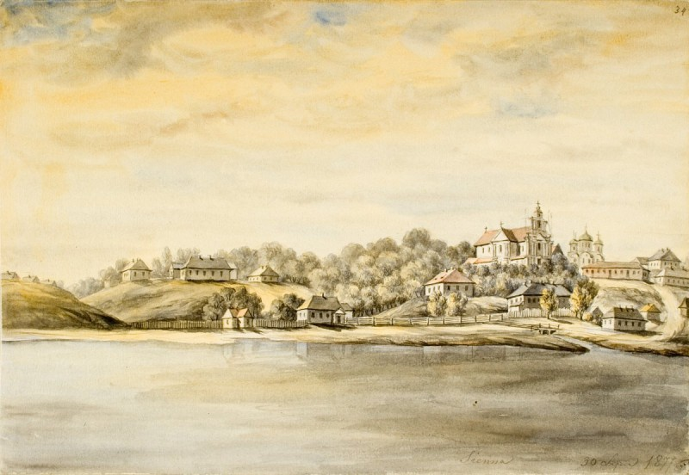
Административный центр Сенненского района – город Сенно
Первое письменное упоминание о городе Сенно датируется 1442 годом
Есть сведения о том, что село Сенно существовало уже в середине XV века. Некогда в этом месте проходили ярмарки, на которых шла торговля сеном, от которого, вероятно, и произошло название местечка

Slide 6
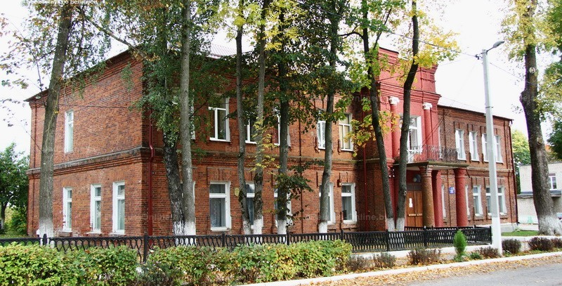
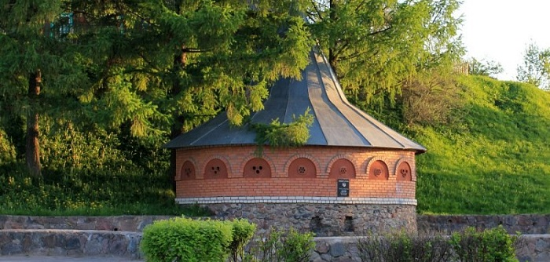
Сенненский район, как и любой другой уголок нашей родной Беларуси, привлекает своей особенной красотой, богатством красок, оттенков и форм, присущих природе. Многочисленные леса и озера придают особый колорит природным ландшафтам района, создают благоприятные условия для отдыха. Не менее богата и история Сенненского края. На территории района находится много природных, культурных, исторических достопримечательностей, которые свидетельствуют о древней и богатой истории Сенненского района и его жителей.

Slide 7
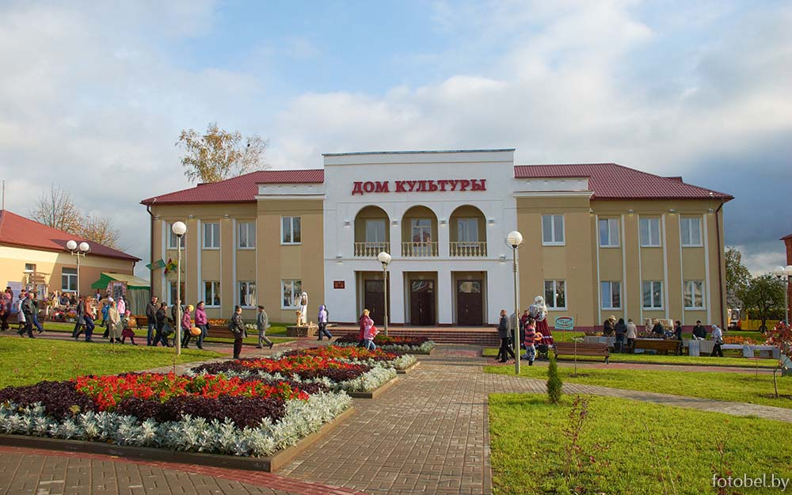
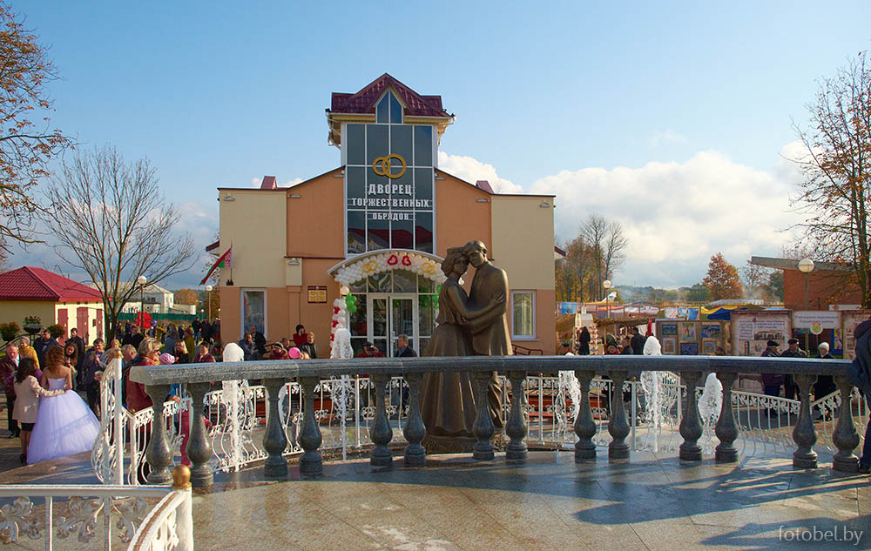
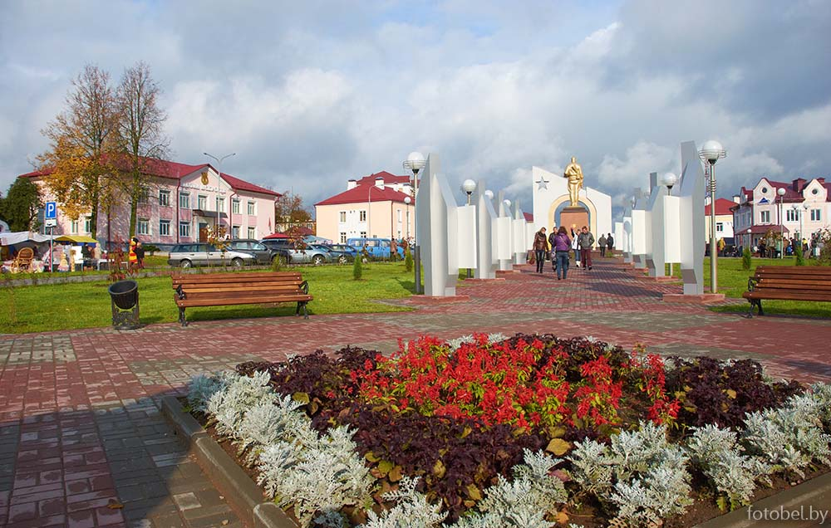
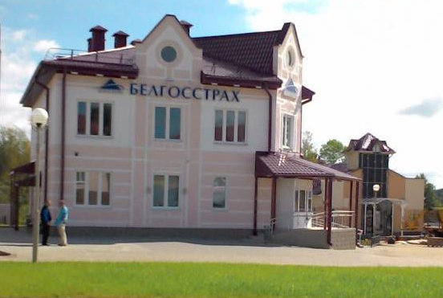
Новый загс и здание ГОССТРАХа, фонтан, центральная площадь, уютный красивый сквер, аллея Героев, музей боевой техники под открытым небом, обновленные фасады домов и зданий - лишь часть объектов, которые открылись в райцентре к проведению областных «Дожинок».

Slide 8
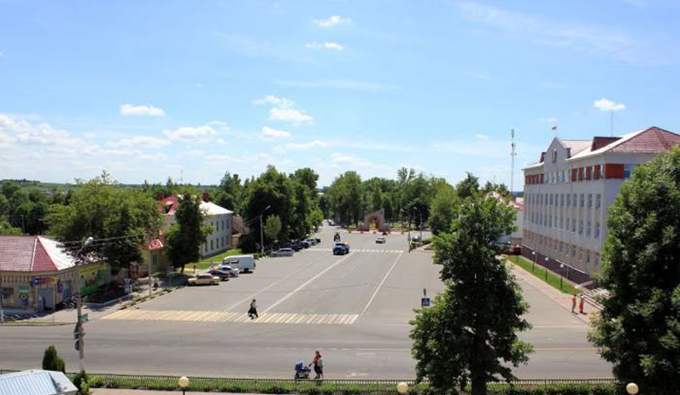
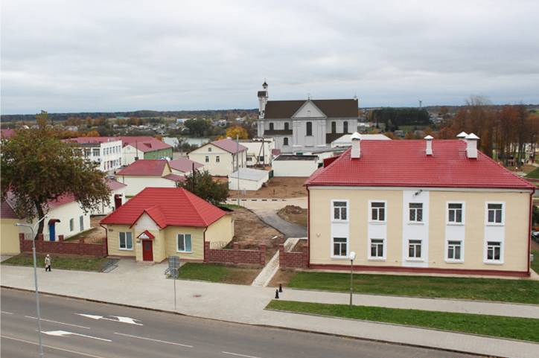
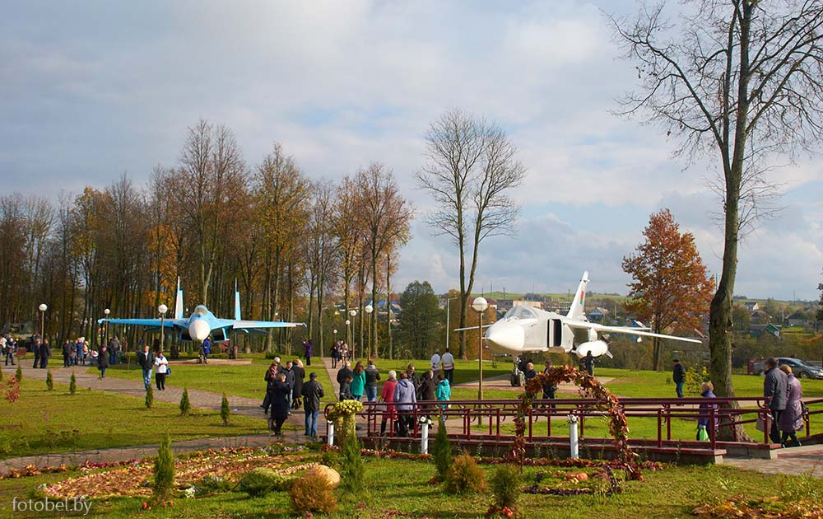
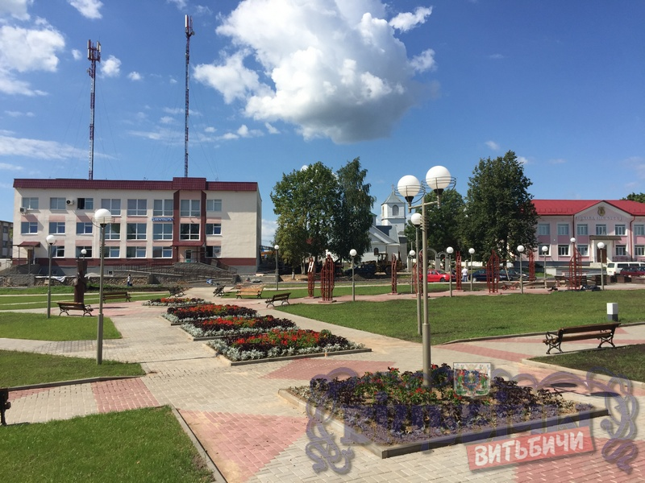

Slide 9
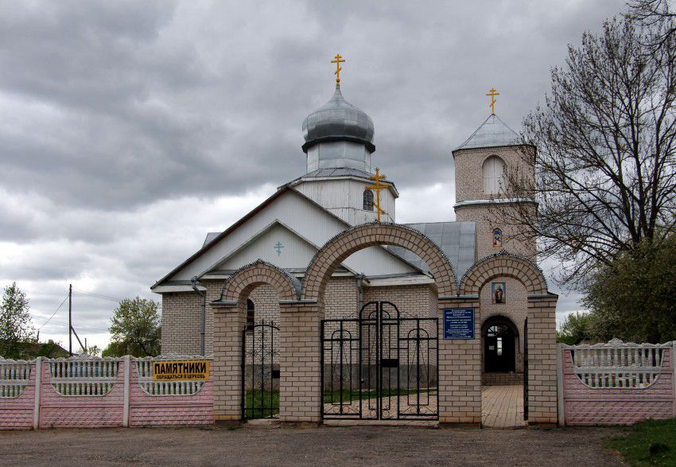
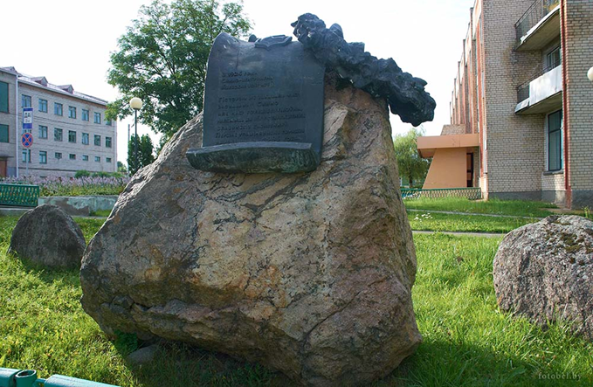
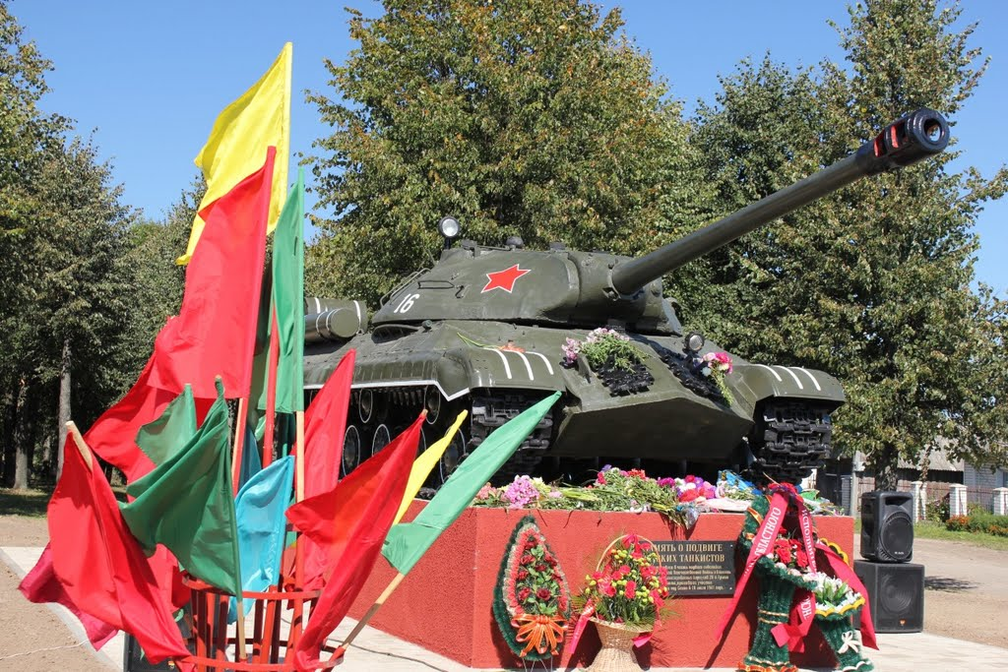
Сегодня в Сенно восстановлены некоторые архитектурные памятники. К ним относится и Свято-Николаевская церковь
В память о знаменитом танковом сражении под Сенно установлен настоящий танк

Slide 10
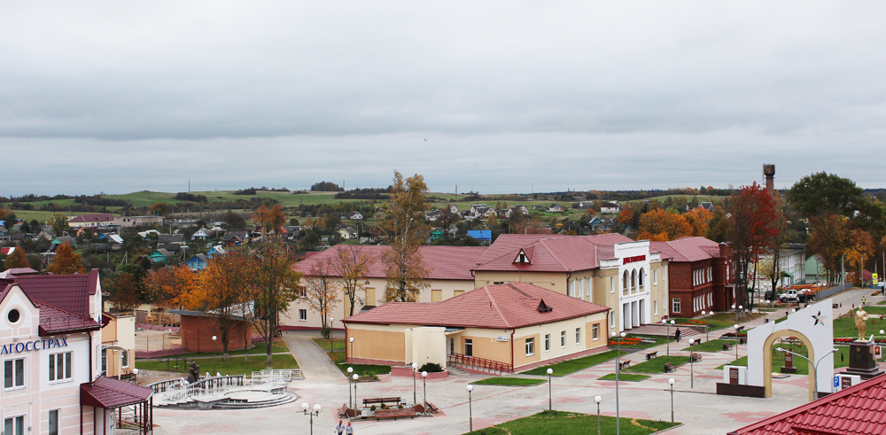
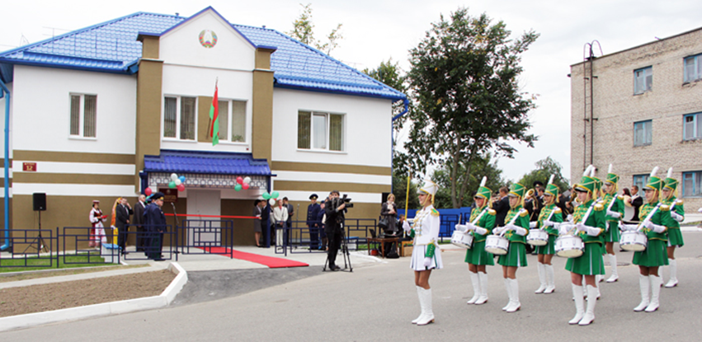
В обновленном и принаряженном городе появляются и новые церемонии – например, участие в городских мероприятиях отряда барабанщиц.

Slide 11
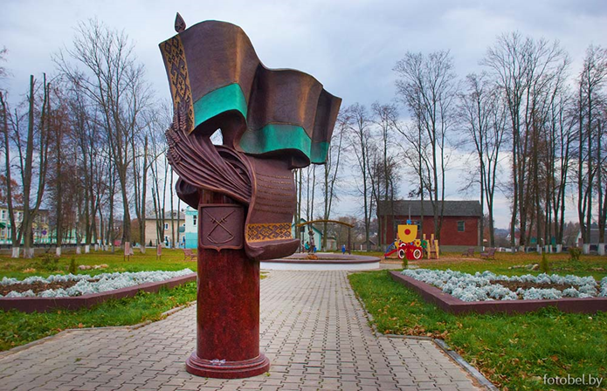
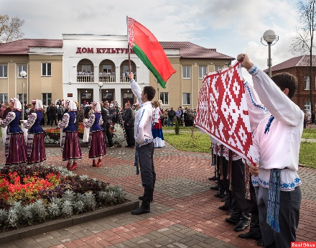
В Сенно открыт памятник Матрене Маркевич. Именно она в начале XX века вышила национальный «рушнiк», орнамент с которого впоследствии перекочевал на Государственный флаг Беларуси.
Именно у этого памятного знака проходят празднования Дня государственной символики РБ
День Государственного герба и Государственного флага Республики Беларусь - установлен этот праздник указом Президента Беларуси в 1995 году. Отмечается во второе воскресенье мая.

Slide 12
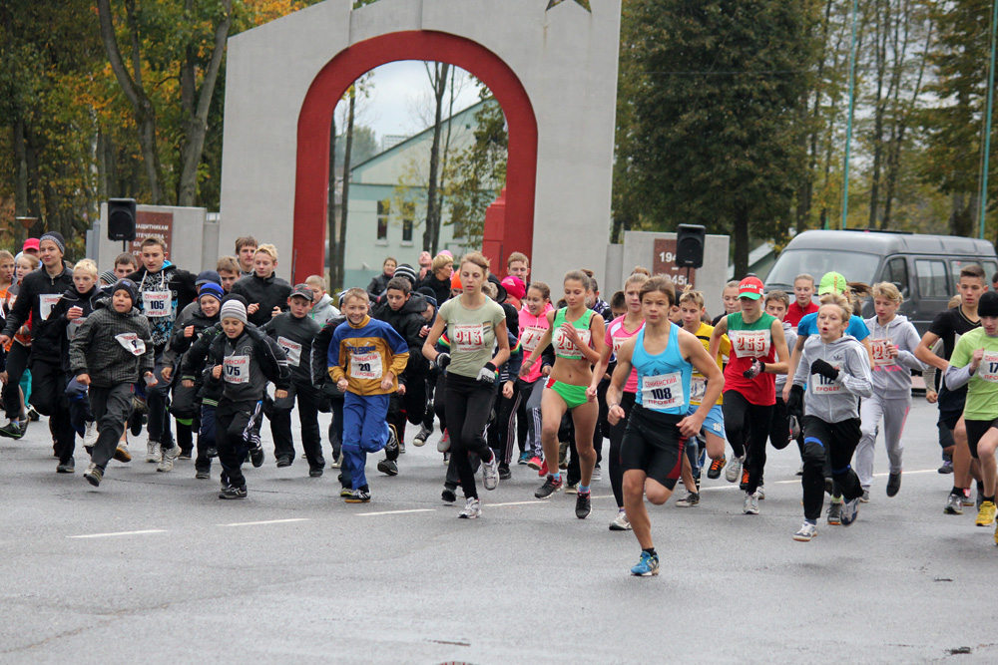
Не теряют своей актуальности и устоявшиеся воспитательные акции разной направленности – например, Сенненский марафон памяти П.М.Машерова

Slide 13
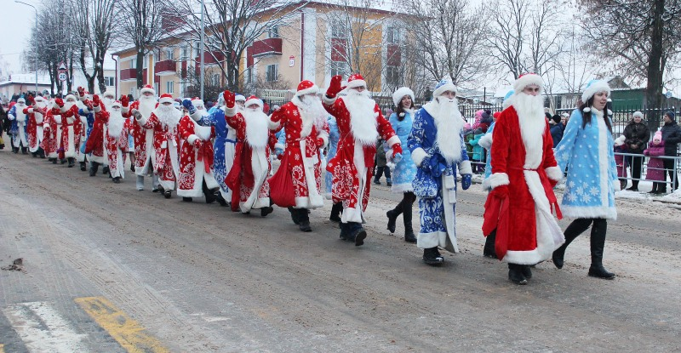
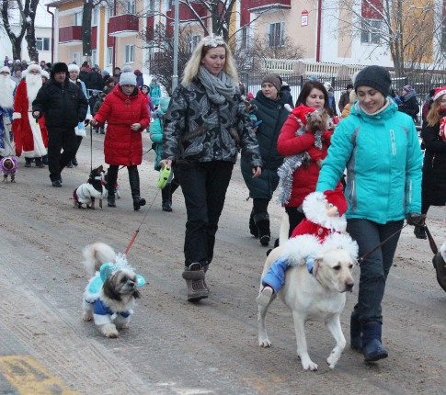
Перед Новым годом проводится традиционный парад Дедов Морозов. В этом году к зимним персонажам присоединились и символы года

